Slide 1
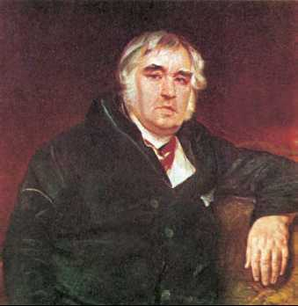
ВИКТОРИНА «БАСНИ КРЫЛОВА»
Подготовила учитель русского языка и литературы МБОУ СОШ с.Новобалтачево Шарипова Д.Т.

Slide 2
Из какой басни И. Крылова следует мораль:
«Уж сколько раз твердили миру,
Что лесть гнусна, вредна, да только все не впрок,
И в сердце льстец всегда отыщет уголок»?

Slide 3
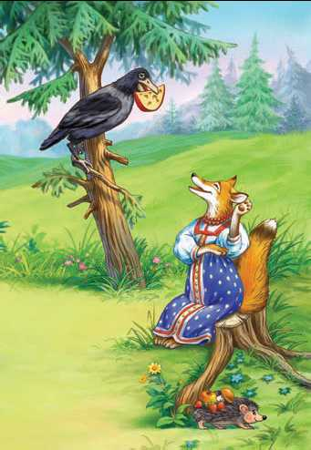
«Ворона и лисица»

Slide 4
Какая басня заканчивается словами:
«А ларчик просто открывался»?

Slide 5
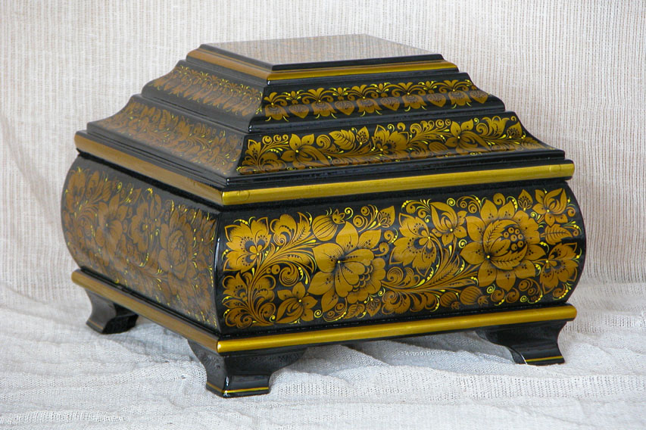
«Ларчик»

Slide 6
Какими словами начинается басня «Волк и Ягненок»?

Slide 7
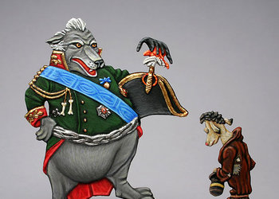
«У сильного всегда бессильный виноват»

Slide 8
В чем на самом деле оказался виноват Ягненок?

Slide 9
В том, что волк хотел есть

Slide 10
Каким предметом Мартышка пользовалась таким образом:
«То к темю их прижмет, то их на хвост нанижет,
то их понюхает, то их полижет»?

Slide 11
Очками

Slide 12
Куда попал
«Волк ночью, думая залезть в овчарню»?

Slide 13
На псарню

Slide 14
Кто сказал стрекозе:
«Ты все пела? Это дело;
так поди же, попляши»?

Slide 15
Муравей

Slide 16
У кого Осел предлагал учиться Соловью?

Slide 17
У Петуха

Slide 18
Закончите афоризм:
«Ай, Моська, знать она сильна, что…

Slide 19
…лает на Слона

Slide 20
Из какой басни афоризм:
«А Васька слушает, да ест»?

Slide 21
«Кот и Повар»

Slide 22
Назовите участников «Квартета»

Slide 23
Мартышка, Осел, Козел и Медведь

Slide 24
Кто так и не смог втроем сдвинуть воз?

Slide 25
Лебедь, Рак и Щука

Slide 26
Чем
«потчевал сосед Демьян соседа Фоку»?

Slide 27
Ухой

Slide 28
Из какой басни слова:
«Чем кумушек считать трудиться,
не лучше ль на себя, кума, оборотиться»?

Slide 29
«Зеркало и Обезьяна»

Slide 30
Кто у Волка из пасти вытаскивал кость?

Slide 31
Журавль

Slide 32
Чем утешила себя Лисица, когда не смогла достать виноград?

Slide 33
Что он зелен

Slide 34
Из какой басни афоризм:
«Невежда так же в ослепленье
Бранит науки и ученья,
И все ученые труды.
Не чувствуя, что он вкушает их плоды»?

Slide 35
«Свинья под Дубом»

Slide 36
«За что же, не боясь греха, Кукушка хвалит Петуха?»

Slide 37
За то, что хвалит он кукушку

Slide 38
Закончите афоризм:
«Пой лучше хорошо щегленком; чем дурно…

Slide 39
…Соловьем»

Slide 40
Чем пыталась угостить Волка Лиса в басне «Волк и Лисица»?

Slide 41
Сеном

Slide 42
Спасибо за участие!
МОЛОДЦЫ!!!

